Slide 1

Redes Locales
Tema 2. Hardware de redes.
Raúl Ruiz Padilla
Juan Ant. Tagua Gómez

Slide 2
© Juan Antonio Tagua Gómez, Raúl Ruiz Padilla, Octubre de 2011
Algunos derechos reservados.
Este artículo se distribuye bajo la licencia
“Reconocimiento-CompartirIgual 3.0 España" de Creative
Commons, disponible en
http://creativecommons.org/licenses/by-sa/3.0/es/deed.es
Este documento (o uno muy similar)
esta disponible en (o enlazado desde)
http://informatica.gonzalonazareno.org

Slide 3
Índice
1. Introducción al nivel físico. Definiciones.
2. Transmisiones analógicas y digitales.
3. Medios de transmisión guiados.
Par paralelo.
Par trenzado.
Coaxial.
Fibra óptica.
4. Medios no guiados.
5. Tarjetas de interfaz de red.
6. Dispositivos de interconexión.
7. Redes Ethernet.
Notes:
Proponer al Alumnado (sin buscar en Internet) algún ejemplo de utilización de las redes, conocido por los alumnos y alumnas.

Slide 4
1. Introducción al Nivel Físico.
El nivel físico es el más bajo de toda la pila TCP/IP y se ocupa de cómo se transmiten los datos a través de los medios físicos de transmisión.
Sus tareas básicas son:
• Si se envía un “1” utilizando la variación de alguna propiedad física del medio, al receptor deberá llegar exactamente esa misma variación de la propiedad para que pueda interpretarlo como un “1” y no como un “0”.
• Se debe garantizar que toda sucesión de dígitos binarios enviados del emisor al receptor lleguen en el mismo orden.
Notes:
Proponer al Alumnado (sin buscar en Internet) algún ejemplo de utilización de las redes, conocido por los alumnos y alumnas.

Slide 5
1. Introducción al Nivel Físico. Definiciones.
Velocidad de transmisión
Cantidad de información que se transmite por unidad de tiempo. Se mide en bits por segundo (bps) o en múltiplos (Kbps, Mbps, Gbps)
Ancho de Banda
Máxima velocidad de transmisión que ofrece un medio en condiciones ideales.
Latencia o retardo de propagación
Tiempo que tarda el primer bit transmitido desde que sale del emisor hasta que llega a su destino
Notes:
Proponer al Alumnado (sin buscar en Internet) algún ejemplo de utilización de las redes, conocido por los alumnos y alumnas.

Slide 6
1. Introducción al Nivel Físico. Más definiciones.
Atenuación
Pérdida de potencia de una señal producida al transitar por el medio. Aumenta proporcionalmente con la distancia recorrida. Se mide en decibelios o en porcentajes.
Ruido
Es la perturbación electromagnética que sufre la señal en una comunicación.
Puede deberse a la imperfección de los componentes electrónicos (amplificadores, circuitos, etc.) o a interferencias producidas por elementos externos (motores, tubos fluorescentes, etc..) o por otras señales de comunicaciones.
Notes:
Proponer al Alumnado (sin buscar en Internet) algún ejemplo de utilización de las redes, conocido por los alumnos y alumnas.

Slide 7
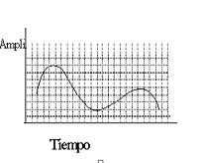
2. Transmisiones analógicas y digitales.
Las señales analógicas representan funciones continuas, esto es, la señal puede tomar infinitos valores a lo largo del tiempo..
Transmisión más utilizada tradicionalmente.
Se puede transmitir a grandes distancias.
Notes:
Proponer al Alumnado (sin buscar en Internet) algún ejemplo de utilización de las redes, conocido por los alumnos y alumnas.

Slide 8
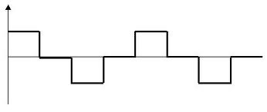
2. Transmisiones analógicas y digitales.
• Las señales digitales representan funciones discretas, esto es, el conjunto de valores que puede tomar la señal es limitado.
Las transmisiones digitales más comunes son las binarias.
Son más rápidas y fiables.
Necesitan un medio de transmisión de calidad.
Notes:
Proponer al Alumnado (sin buscar en Internet) algún ejemplo de utilización de las redes, conocido por los alumnos y alumnas.

Slide 9
2. Transmisiones analógicas y digitales.
En las comunicaciones entre ordenadores se emplean señales digitales.
El motivo es que si se usan señales analógicas, el receptor no puede saber exactamente qué valores envió el emisor, puesto que la atenuación y el ruido no pueden conocerse de forma precisa.
En las transmisiones digitales al estar limitado el número de valores posibles, el receptor puede “deducir” qué se transmitió desde el origen. (Si recibe 4,3 V deduce que era un 1, si recibe 1,2 V deduce que era un 0, etc.)
Notes:
Proponer al Alumnado (sin buscar en Internet) algún ejemplo de utilización de las redes, conocido por los alumnos y alumnas.

Slide 10
3. Medios guiados.
Son aquellos medios de transmisión en los que el medio físico es un cable. Veremos los siguientes medios guiados:
Par paralelo.
Par trenzado.
UTP.
FTP.
STP.
Cable coaxial.
Fibra óptica.
Notes:
Proponer al Alumnado (sin buscar en Internet) algún ejemplo de utilización de las redes, conocido por los alumnos y alumnas.

Slide 11
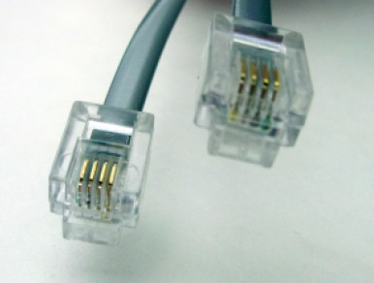
3. Medios guiados. Par paralelo o sin trenzar.
Dos hilos de cobre recubiertos por un material aislante.
Sólo permite comunicación semidúplex.
Poca protección frente a interferencias.
Utilización:
• Tendido eléctrico.
• Transmisión de datos: cable paralelo, serie,
USB y telefónico.
Se presenta con frecuencia en mangueras multipares (25, 50, 125, 250 … hasta 3600 pares).
Categoría 1. Conectores RJ-11.
Para el estándar de RTB (Red Telefónica Básica), sólo es necesario que estén conectados los dos pines centrales (2 y 3)
Notes:
Proponer al Alumnado (sin buscar en Internet) algún ejemplo de utilización de las redes, conocido por los alumnos y alumnas.

Slide 12
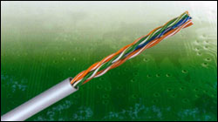
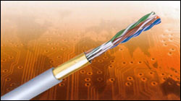
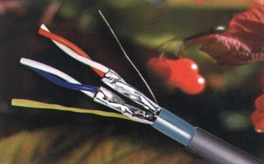
3. Medios guiados. Par trenzado.
Un par trenzado son dos hilos de cobre trenzados helicoidalmente.
El trenzado sirve para reducir las interferencias entre los hilos.
Se presenta en cables con cuatro pares.
Usados en redes de área local.
Los conectores se llaman RJ-45.
Existen distintas categorías 5E, 6, 6A...
La velocidad máxima es de 100Mbps en cat. 5E y de 1Gbps en cat. 6.
Existen varios tipos: UTP (Unshielded Twisted Pair), FTP (Foiled-Screen TP) y STP (Shielded TP)
UTP
FTP
STP
Notes:
Proponer al Alumnado (sin buscar en Internet) algún ejemplo de utilización de las redes, conocido por los alumnos y alumnas.

Slide 13
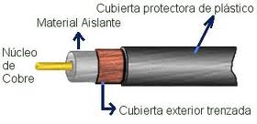
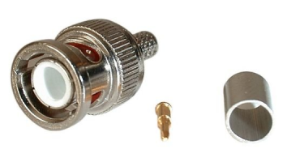
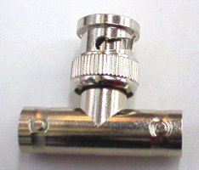
3. Medios guiados. Cable coaxial. (I)
Se caracterizan por tener un conductor, un aislante, una malla conductora y un recubrimiento. Son más inmunes al ruido que el par trenzado.
Es el mismo tipo de cable que se usa para conectar antenas.
Existen dos tipos: fino y grueso.
El coaxial fino se usaba para montar redes locales en bus y para conectar antenas y tarjetas inalámbricas. Los conectores se llaman BNC.
Notes:
Proponer al Alumnado (sin buscar en Internet) algún ejemplo de utilización de las redes, conocido por los alumnos y alumnas.

Slide 14
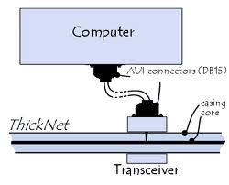
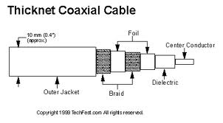
3. Medios guiados. Cable coaxial. (II)
El cable coaxial grueso se emplea para cableados verticales de edificios (backbone).
Presenta una gran inmunidad al ruido y una elevada dificultad de instalación.
Permite alcanzar mayor distancia que el
par trenzado (unos 500 m.)
Los conectores se componen de un transceptor y una pieza llamada vampiro que llegaba al núcleo del cable. Sólo se pueden conectar máquinas cada 2,5 m.
Notes:
Proponer al Alumnado (sin buscar en Internet) algún ejemplo de utilización de las redes, conocido por los alumnos y alumnas.

Slide 15
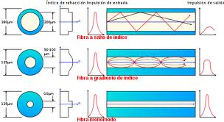
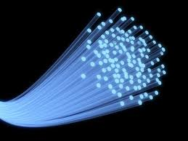
3. Medios guiados. Fibra óptica. Introducción.
La fibra óptica es un hilo muy fino de material transparente, vidrio o materiales plásticos, por el que se envían pulsos de luz que representan los datos a transmitir. Luz=1, No luz= 0.
Se compone de núcleo y revestimiento.
El haz de luz queda completamente confinado y se propaga por el núcleo de la fibra rebotando en las paredes del mismo.

Slide 16
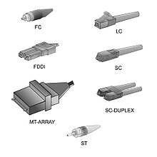
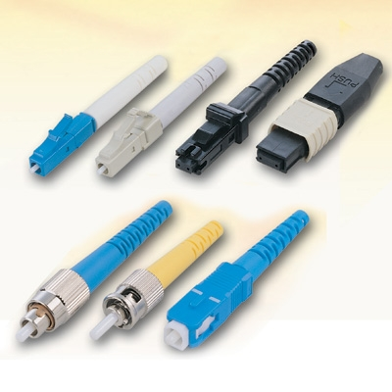
3. Medios guiados. Fibra óptica. Características.
Es cara y complicada de instalar y su manejo tiene ciertos peligros (pinchazos, daños en la vista,...)
Es prácticamente inmune a las interferencias electromagnéticas.
Se alcanzan velocidades de hasta 20Gbps en uso real y de varios Tbps en laboratorio.
Al sufrir una atenuación muy pequeña alcanza distancias de hasta 60 kilómetros.
Se usan varios tipos de conectores. Una lista de más a menos usados: ST, SC, LC, FC, FDDI y otros.

Slide 17
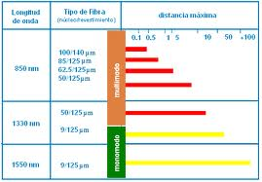
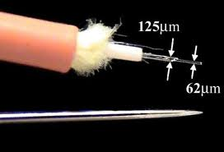
3. Medios guiados. Fibra óptica. Multimodo.
La luz se propaga dentro del núcleo de distintas formas.
Disponible en diversas medidas de núcleo y revestimiento.
    50/125mm
    62.5/125mm
Distancias sobre 2000 m (ver cuadro adjunto)
Uso relativamente poco costoso
Transmisores LED o VCSEL (láser de bajo coste).
Ventanas de operación (850 y 1330 nm.)

Slide 18
3. Medios guiados. Fibra óptica. Monomodo.
Dimensión del núcleo 8.1 - 10 microm
La fibra se comporta como una guia de ondas con una sola modalidad de propagación
El ancho de banda es elevadísimo (cercano a GHz*Km)
Distancias de más de 100 km, pero en aplicaciones de red unos 5 Km.
Uso de transmisores laser (pueden causar daños irreversibles en los ojos)
Más cara que la fibra multimodo.
Presenta dos ventanas de operación (2a y 3a):
    1330 nm
    1550 nm

Slide 19
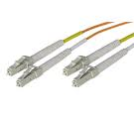
3. Medios guiados. Fibra óptica. Comercialización
Tubo ajustado:
No requiere kit de fan-out.
No puede usarse en exteriores.
Uno o dos hilos por cable.
Es la presentación típica en latiguillos.
Muy flexible.

Slide 20
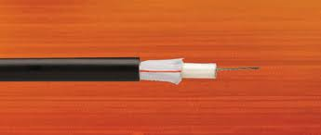
3. Medios guiados. Fibra óptica. Comercialización.
Tubo holgado:
La fibra suele contener un tipo de gel que no permite la formación de humedad
Buena protección de la fibra
Adaptado para uso aéreo externo.
Un gran número de fibras puede formar un cable no demasiado grueso
Requiere Kit de fan-out para la conectorización

Slide 21
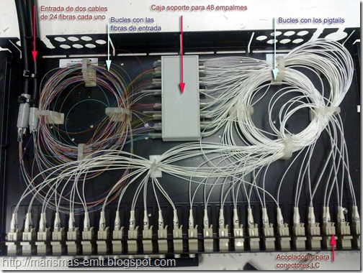
3. Medios guiados. Fibra óptica. Kits de fan-out o bandejas repartidoras

Slide 22
3. Medios Guiados. Fibra óptica. Conectorización.
Video de conectorización de un conector SC.
http://www.youtube.com/watch?v=1Rv68e1w0HI
Video de empalme de fibra óptica.
http://www.youtube.com/watch?v=31n_3IciNUQ
Videos de trabajo con bandeja repartidora.
http://www.youtube.com/watch?v=rQie_DfI_gI
http://www.youtube.com/watch?v=adlaxnYdOKg
Procedimientos de seguridad en fibra óptica
http://www.youtube.com/watch?v=fXdd9pRhNDo

Slide 23
3. Medios Guiados. Tabla Comparativa.
 | Par sin trenzar | UTP | STP/FTP | Coaxial fino | Coaxial grueso | Fibra Multimodo | Fibra Monomodo
Velocidad transmisión | <3Mbps | 1Gbps | 1Gbps | 10Mbps | 1Gbps | 10Gbps | 50Gbps
Longitud máxima segmento | < 10 m. | 100 m. | 100 m. | 200 m. | 500 m. | 2 Km. | >100 km.
Inmunidad interferencias | Muy Poca | Media | Alta | Alta | Muy Alta | Máxima | Máxima
Conectores | RJ-11 | RJ-45 | RJ-45 | BNC | Transceptor | SC, ST, LC, FC... | SC, ST, LC, FC...
Flexibilidad | Muy Alta | Alta | Media | Media | Baja | Alta | Alta
Dificultad de instalación | Muy Baja | Baja | Media | Media | Alta | Alta | Muy Alta
Coste | Muy Bajo | Bajo | Medio | Medio | Alto | Alto | Muy Alto

Slide 24
4. Medios no Guiados. Introducción.
Las transmisiones por medios no guiados transmiten datos por ondas electromagnéticas a través del aire, que será el medio compartido por todas las comunicaciones.
Esto requiere el uso de antenas tanto para la transmisión como para la recepción de los datos. En algunos casos, esas antenas quedan ocultas dentro del dispositivo (ordenadores portátiles, teléfonos móviles, etc...)
Las antenas pueden ser direccionales, omnidireccionales o sectoriales, según el ángulo de emisión o recepción de las ondas.
La frecuencia de la onda determinará en gran medida su comportamiento al atravesar un obstáculo y su intensidad determinará el alcance máximo.
¿Son peligrosas estas ondas para la salud?
http://vimeo.com/30358149

Slide 25
4. Medios no Guiados. Tipos de transmisiones.
En medios no guiados se pueden considerar los siguientes tipos de transmisiones:
Infrarrojos.
Luz visible.
Enlaces de microondas.
Redes wifi.
Bluetooth.
Por satélite.
Actividad: Busca información sobre cada uno de los tipos de transmisiones por medios no guiados enumerados anteriormente: funcionamiento, cuándo o dónde se utilizan, ventajas e inconvenientes, alcance, velocidad máxima, etc...

Slide 26
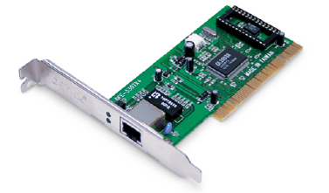

5. Tarjetas de interfaz de red.
Un adaptador de red es el dispositivo físico que conecta el medio de comunicación con la máquina
NIC (Network Interface Card)
Normalmente suelen ser internas al ordenador, y en bastantes casos la circuitería del adaptador está integrada en la placa base

Slide 27

5. Tarjetas de interfaz de red. Características.
Las tarjetas de red tienen algunas cosas que las caracterizan y en las que debemos fijarnos al adquirirlas:
Velocidad de transmisión (10, 10/100, 100/1000, etc.).
Forma de conectarse a la placa base (integrada, PCI, PCMCIA, etc...)
Luces de estado (conexión, actividad, colisión...).
Tipo de conector o conectores soportado.
Nivel de enlace soportado (Gigabit Ethernet, Token Ring, Wifi, etc...)
Compatibilidad con el S.O. Anfitrión. (consultar HCLs)
Wake on LAN.

Slide 28
5. Tarjetas de interfaz de red. Funciones.
Tareas de una tarjeta de red:
Recepción y almacenamiento de los datos procedentes desde la memoria del ordenador o desde la red.
Convertir los datos que recibe de la memoria del ordenador de paralelo a serie, y viceversa.
Construcción o identificación de tramas.
Controlar el momento en que es posible acceder al medio de comunicación de manera que se eviten colisiones.
Codificar y descodificar los datos de manera que una secuencia de bits se transforme en impulsos eléctricos, luminosos, etc. y viceversa de acuerdo al estándar del nivel físico correspondiente.
Evitar el desbordamiento mediante el mecanismo llamado control de flujo.

Slide 29

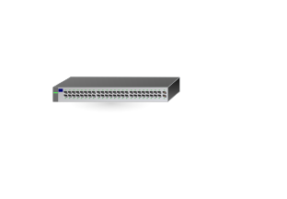

6. Dispositivos de interconexión.
Dos ordenadores pueden conectarse entre sí de múltiples maneras: por el puerto paralelo, por el puerto USB, con Firewire o conectando sus tarjetas de red con un latiguillo cruzado. Cuando hay que conectar más dispositivos entre sí hay que emplear algún dispositivo de interconexión.
Ethernet se concibió como un bus → el cable era el único medio al que se conectan todos los dispositivos. Esto conllevaba:
Problemas para cablear un edificio
Propenso a errores: un corte en el cable deja a todos sin red
Se impuso la topología en estrella: se adapta bien a cablear edificios y los errores se localizan fácilmente.
Se necesitan dispositivos de interconexión:
  HUB
  AP o Punto de Acceso.
  SWITCH
  ROUTER
?

Slide 30
6. Dispositivos de interconexión. Hub
Un HUB (concentrador) trabaja como un repetidor multipuerto, lo que recibe por una boca lo copia en las demás
Va copiando bit a bit, por lo que no puede gestionar dos tramas que le lleguen a la vez
Sigue habiendo colisiones si dos estaciones transmiten a la vez
Todos los puertos han de ser de la misma velocidad
El ancho de banda se reparte entre todas las máquinas conectadas
ﾺ
HUB

Slide 31
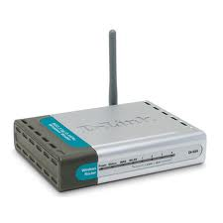
6. Dispositivos de interconexión. Punto de Acceso.
Un punto de acceso (AP) es un dispositivo que sirve para crear redes inalámbricas. En estas redes el ancho de banda se reparte entre los dispositivos conectados.
Aunque se puede realizar una conexión directa entre dos máquinas con tarjetas inalámbricas sin necesidad de un punto de acceso mediante una conexión ad-hoc, cuando es tenemos que unir más dispositivos necesitaremos usar un punto de acceso inalámbrico.
Frecuentemente, los puntos de acceso se incluyen en dispositivos con más posibilidades como los routers inalámbricos.
También es común que los puntos de acceso se puedan conectar a una red cableada para dotar a ésta de acceso inalámbrico.
Se pueden conectar unos con otros en modo repetidor para ampliar el radio de cobertura de la red inalámbrica

Slide 32
6. Dispositivos de interconexión. Switch.
Un switch, antes de transmitir los bits que recibe, los almacena → hace Store-and-Forward
Lee la dirección MAC de la trama y la envía por la boca correspondiente
Desaparecen casi totalmente las colisiones
Los puertos pueden tener diferentes velocidades e incluso emplear distintos medios: 10/100/1000 Mbps o fibra en un par de puertos y par trenzado en el resto.
Pueden conectarse entre sí en cascada.
ﾺ
SWITCH

Slide 33
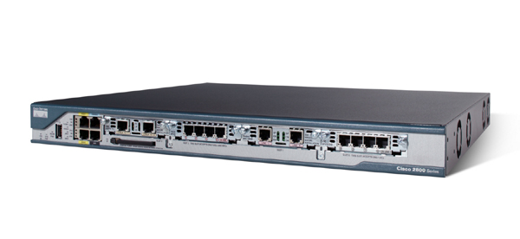
6. Dispositivos de interconexión. Router.
La diferencia entre un router y los dispositivos ya mencionados (hub y switch) es que el router interconecta dos redes distintas mientras que los otros interconectan los distintos dispositivos de una misma red local.
En muchos casos, un router une dos redes totalmente distintas (por ejemplo, una LAN con Internet) aunque también puede conectar varias redes LAN de distintos tipos.
Pueden contar con puertos serie, puertos FastEthernet, puertos de fibra óptica, etc...

Slide 34
7. Redes Ethernet.
Ethernet fue un protocolo de nivel de enlace desarrollado por Intel, DEC y Xerox.
La gran mayoría de redes locales siguen este estándar en sus distintas versiones: Ethernet, Fast Ethernet, Gigabit Ethernet o 10Gb Ethernet. (10, 100, 1000 ó 10000 Mbps)
Existen también versiones para cable coaxial, par trenzado y fibra óptica.
Las versiones más importantes son 10baseT, 100baseTX, 1000baseT 1000baseSX y 1000baseLX.
T y TX: par trenzado. (100 m. de alcance)
SX: fibra multimodo. (550 m. de alcance)
LX: fibra monomodo. (5000 m. de alcance)

